Slide 1
Riistvara arendus ja programmeerimine
Erialatutvustus – Arvutisüsteemid meie ümber ja nende projekteerimine
Peeter Ellervee
Arvutisüsteemide instituut
Tallinna Tehnikaülikool

Slide 2
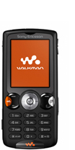
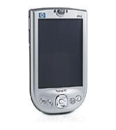
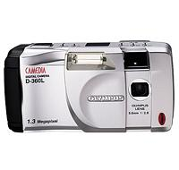
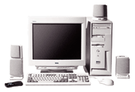

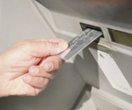
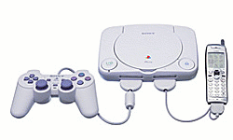
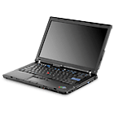
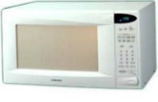
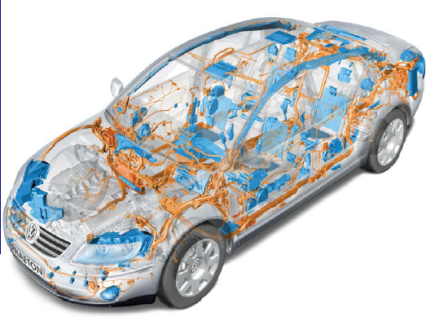
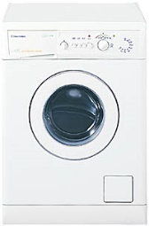
Arvutid ja arvutisüsteemid
Üldkasutatavad arvutid
(sadu miljoneid protsessoreid)
Sardsüsteemid
(sadu miljardeid
protsessoreid)
Microprocessor market shares
99 %
1 %

Slide 3

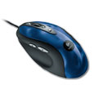
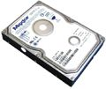
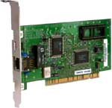
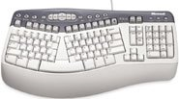

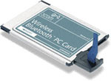
Sinu PC
Eriprotsessorid
Graafika, häälekaart
32-bitised protsessorid
IR, Bluetooth
Võrk, WLAN
Salvestusseadmed
RAID kontrollerid
8-bitised protsessorid
USB
Hiir, klaviatuur

Slide 4
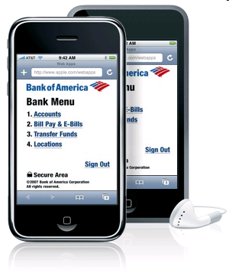
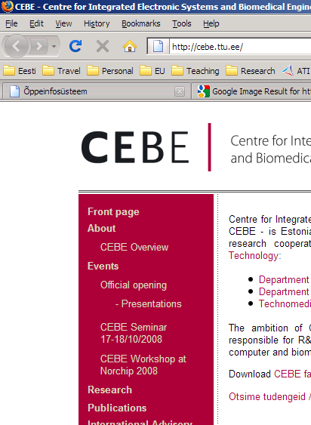
Mobiiltelefonid
Multiprotsessor
8/16/32/64-bitised kasutajaliidesele
DSP raadio osale
32-bitine IR liidesele
32-bitine Bluetoothile
10MHz-3GHz CPU
8MB-256GB mälu
Individualiseeritud kiibid
Võimustarve & aku eluiga sõltuvad ennekõike tarkvarast!
Notes:
Can be skipped

Slide 5
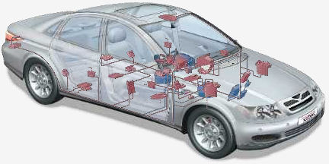
Autod
Erinevad funktsioonid
ABS: Anti-lock Braking Systems
ESP: Electronic Stability Control
Turvapadjad
Automaatkäigukast
Immobiliser
Pimenurga hoiatussüsteem
... jne ...
Mitmed võrgud
Kere, mootor, telemeetria, meedia, ohutus
Mitmed protsessorid
Üle 100
Ühendatud võrku
Miljoneid ridu koodi
Notes:
Can be skipped

Slide 6
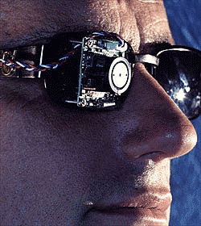
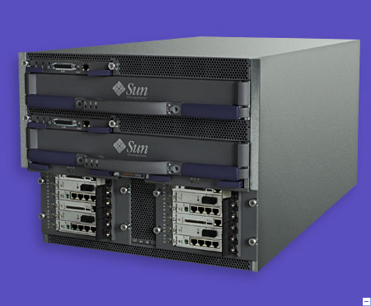
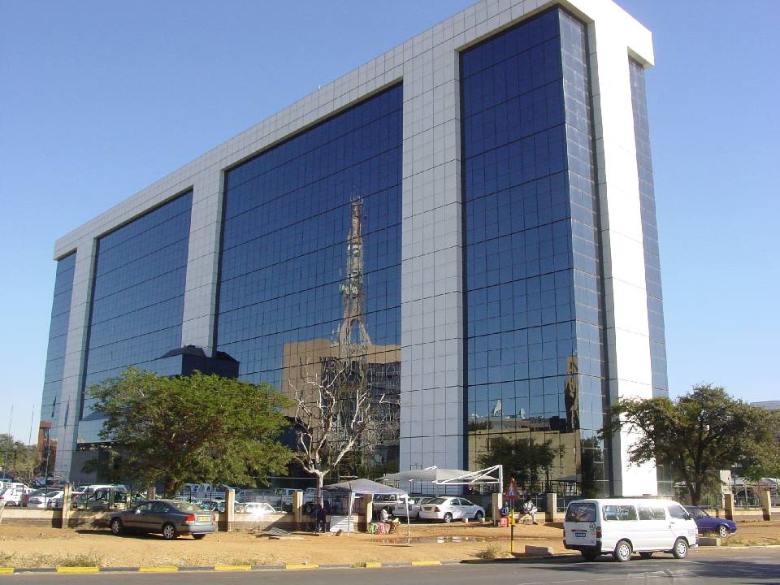
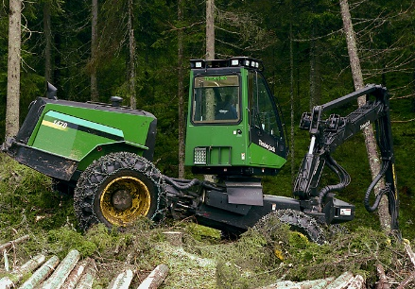
Ja paljud muud valdkonnad
Telekommunikatsiooni kõik valdkonnad
Transpordisüsteemid
Meditsiinisüsteemid
Militaarrakendused
Laiatarbe elektroonika
Tööstusautomaatika
Arukad hooned ja süsteemid
Robootika
...

Slide 7
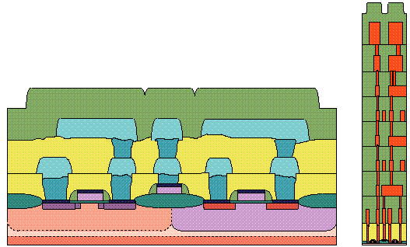
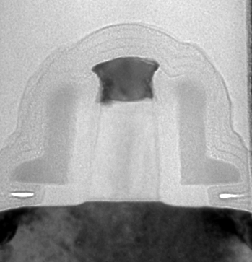
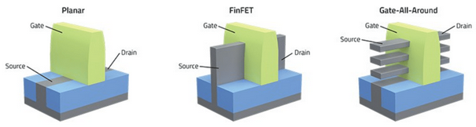
Tehnoloogia areng –> erinevad väljakutsed
90nm MOS Transistor
Joonistatud samas skaalas
50nm
Gate-All- Around
Planar
FinFET
1.0 μm
1980 keskpaik
Kiirus: 10 MHz
0.1 μm
2000 algus
Kiirus: 3 GHz
semiengineering.com
Tänapäeval 10 nm, tulevikus ehk isegi 4 nm

Slide 8
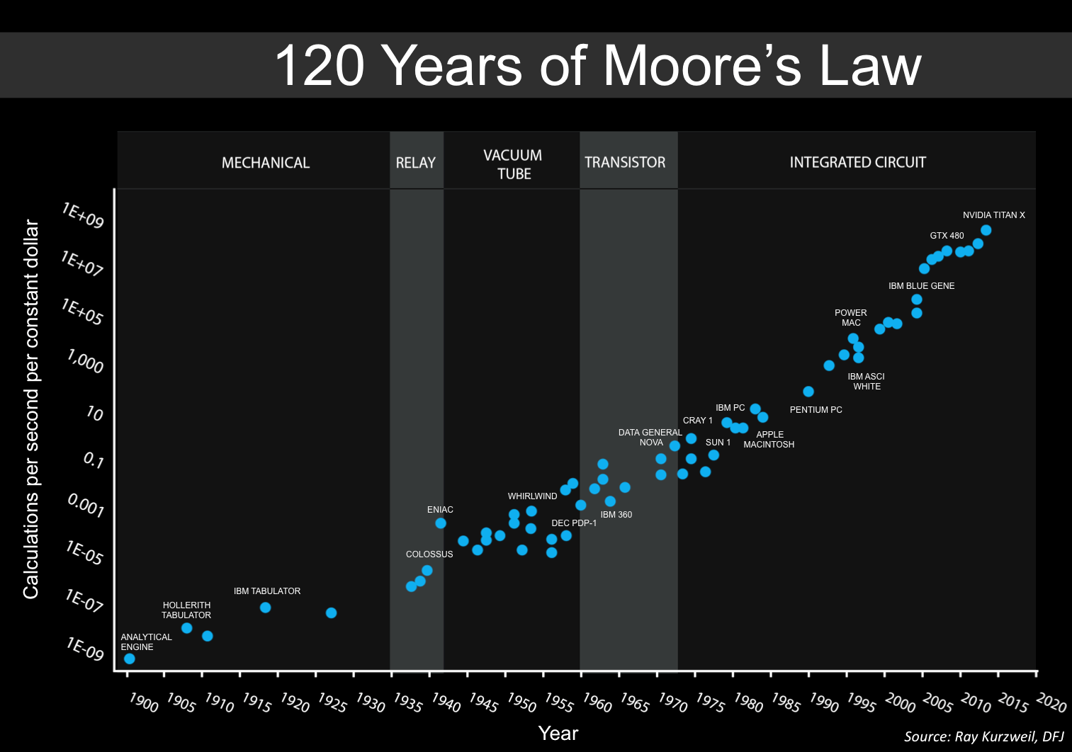
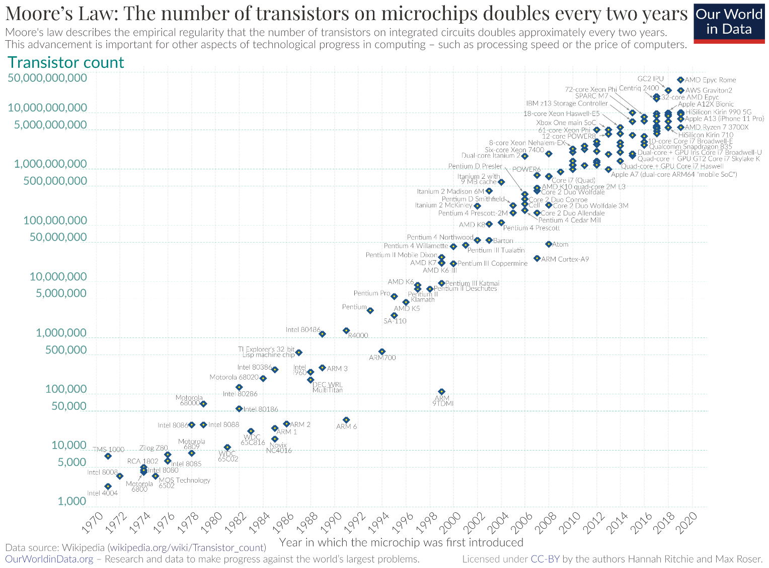
Moore’i seadus
Transistoride arv mikroskeemides kahekordistub iga 2 aastaga
Arvutuste kiirus & maksumus
wikipedia

Slide 9
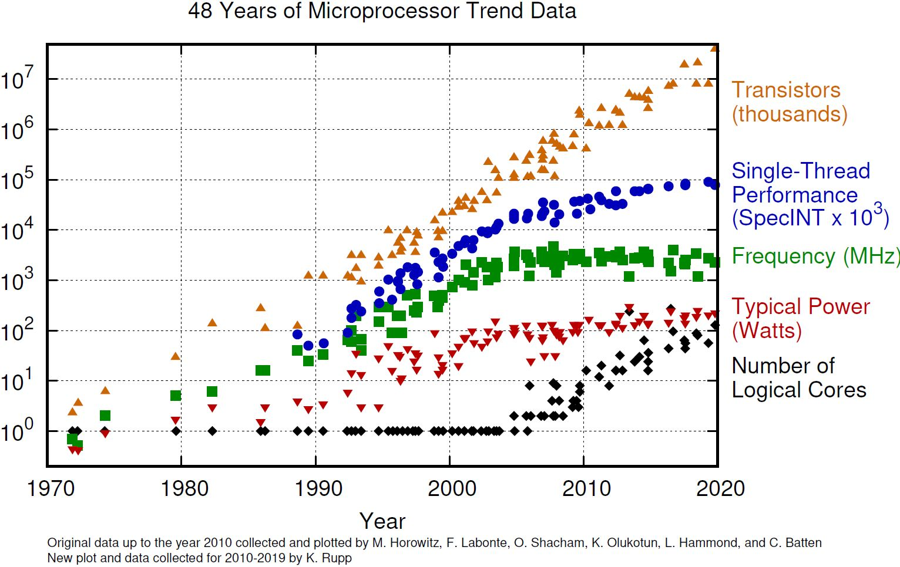
Energiatihedus
Energiatihedus on liiga kõrge, et hoida lülituspunkte jahedana!
Jahutamine?

Slide 10
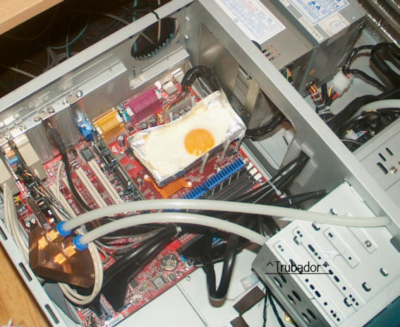
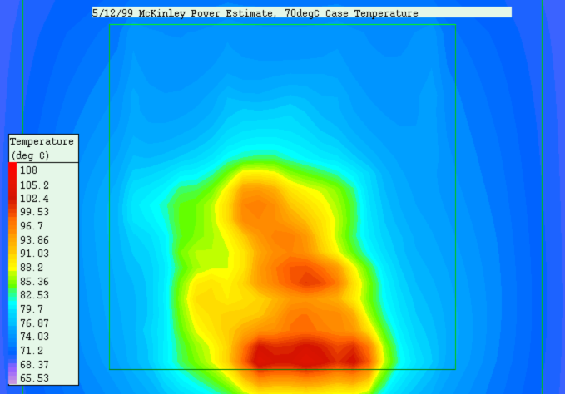
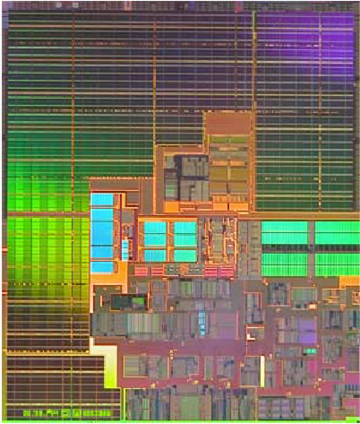
Tagajärjed
Cache
Temp
(ºC)
^Trubador
Execution
core
120ºC
[Source: Intel Corporation and Prof. V. Oklobdzija]

Slide 11
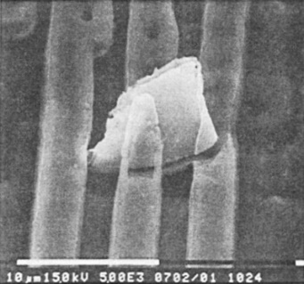
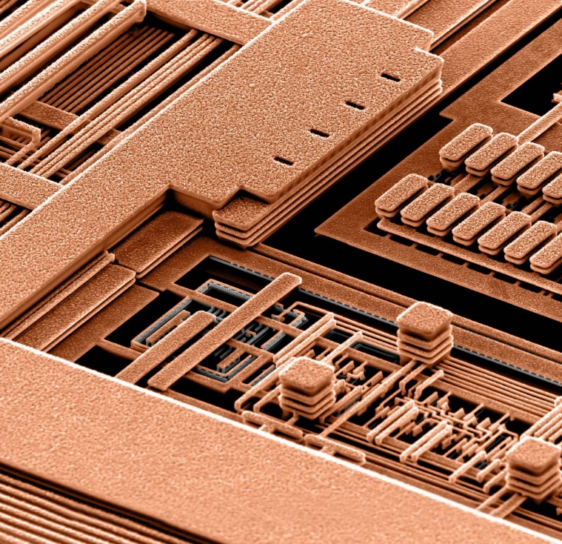
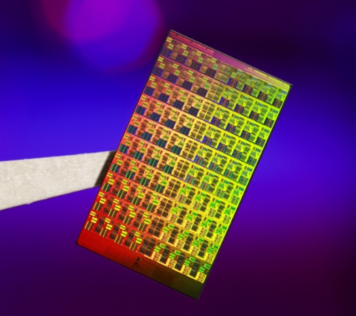
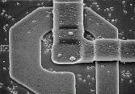
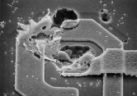
Usaldusväärsus ja töökindlus?
Tootmisvead
Mustus (tolmuosakesed)
Halb paigutus
Halvad materjalid
...
Elu käigus tekkivad vead
Vananemine
Osakesed
...
© IBM
Inteli 8x10 kiipvõrk

Slide 12
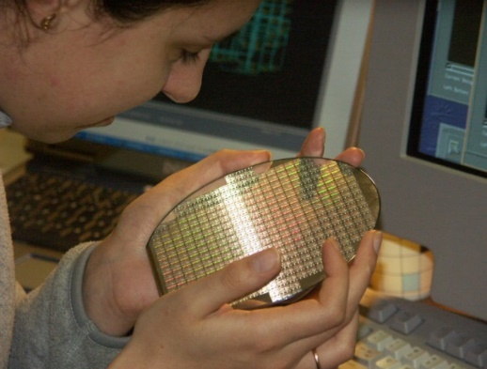
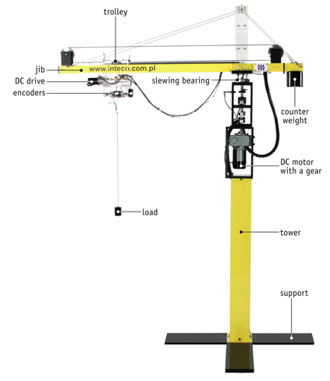
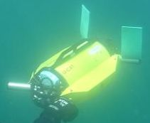
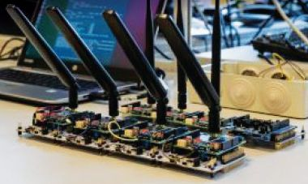
Millega me tegeleme?
Arvutisüsteemide instituut
Usaldusväärsete arvutisüsteemide keskus
Arukate süsteemide keskus
Biorobootika keskus
Riistvara turvalisuse keskus
Sardtehisintellekti labor
Thomas Johann Seebecki elektroonikainstituut
Kognitroonika teaduslabor
Kommunikatsioonisüsteemide uurimisrühm
Mõõteelektroonika (impedantsi) uurimisrühm

Slide 13
Erialased väljakutsed ja õppeained?
Süsteemide projekteerimise alused
Keskkond ↔ tagasiside
matemaatika, füüsika, elektroonika jne. (diferentsiaalvõrrandid)
Süsteemide modelleerimine
Ülesandepüstituse / spetsifikatsiooni korrektsuse kontroll
modelleerimine, automaatikasüsteemid jne.
Riistvara loomine / süntees
Ülesandest skeemini?
diskreetne jt. matemaatikad, digitaalsüsteemid
Riistvaralähedane tarkvara
Kuidas programm mällu ära mahutada?
programmeerimine, operatsioonisüsteemid jne.

Slide 14

Kuidas jõuda ideest realisatsioonini?
Soovunelm
Tegelikkus
PDSA – Plan, Do, Study, Act
PDCA – Plan, Do, Check, Adjust

Slide 15
Kuidas jõuda ideest realisatsioonini / tooteni?
Süsteem
süsteemi mudel – simuleeritav kirjeldus (spetsifikatsioon)
Algoritm
käitumise kirjeldus – programm (kõrgtaseme keeles)
Struktuur(-skeem)
register-siirete tase / masinkood
Loogika(-skeem)
loogika- ja mälu-elemendid
Skeem (realisatsioon)
prototüüpimine, katsetamine, valmistamine
Süsteemi kui terviku loomine – majandus, projektijuhtimine, keskkonnamõjud, …
Idee / spetsifikatsioon
Valideerimine, verifitseerimine, testimine
Mudel
Algoritmid
Riistvara loomine
Tarkvara loomine
Integratsioon
Tootmine

Slide 16
Ideest algoritmini – süsteemi-taseme disain
Simuleeritav spetsifikatsioon == mudel
Vajalik kontrollimaks mudeli korrektsust idee esialgse määratluse tasemel
Kas tellijad ja projekteerijad on üksteisest aru saanud?
Alamülesannete selge piiritlemine
Ressursside vajaduste ennustamine
Tükeldamine
süsteemi jagamine alam-süsteemideks (komponentideks)
kommunikatsioon komponetide vahel
ülesannete jagamine riist- ja tarkvara vahel
Mudel – objekti ja/või keskkonna kirjeldamine võrrandite abil – matemaatika, elektroonika, side…

Slide 17
Mudelid
Võnkuv traat
http://www.falstad.com/loadedstring/
Kuidas muutub võnkumine, kui traati eri kohtadest “sikutada”?
Võnkuv membraan
http://www.falstad.com/membrane/
Kuidas muutub võnkumine, kui membraani eri kohtadest “toksata”?
Digitaalne filter
http://www.falstad.com/dfilter/
Kuidas mõjub ribalaius kõnekvaliteedile?
Input = speech.mp3 & Filter = FIR Band-pass
Ja ka muud filtrite, ribalaiuste, signaalide jne. kombinatsioonid

Slide 18
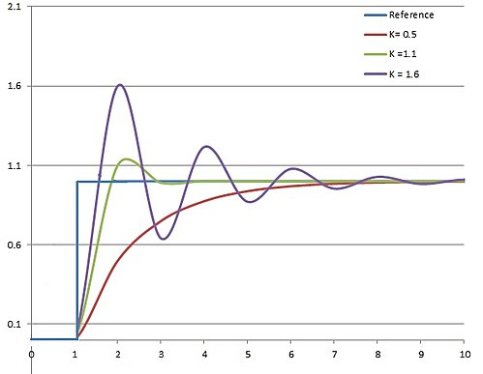
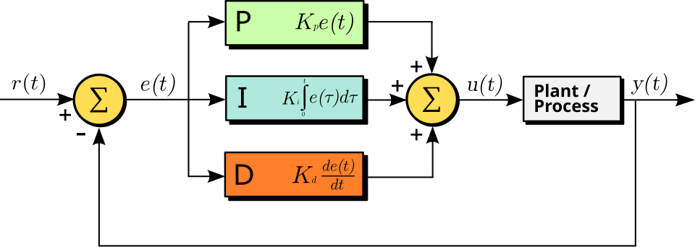
Mudelid – tagasisidestatud süsteemid
Automaatikasüsteemid
PID kontroller
Proportional-integral-derivative controller
P – võimendus / I – integraal / D – tuletis
Automaatjuhtimine, robotid, modelleerimine…
wikipedia

Slide 19
Algoritmide täpsustamine ~ programmeerimine
Erinevate arhitektuursete lahenduste läbi mängimine enne lõplike otsuste tegemist
Algoritmi valik
mooduli jõudlus / mooduli suurus
Arhitektuuri fikseerimine
siinide arv ja hierarhia
protsessorite arv
Tarkavara projekteerimine
operatsioonisüsteemi valik / loomine
riistvarapöörduste lahendamine
Programmeerimine, algoritmid, andmestruktuurid, sardsüsteemid, arvutivõrgud, tarkvaratehnika…

Slide 20
Mis on programm?
(defun xc++-type-class ()
"C++ template - \"class <name> [: <derivation>] { ... };\"" (interactive)
(insert "class ") (xc-field "name" ": ")
(if (string-equal (xc-field "derivation") "") (delete-backward-char 2))
(insert " ") (xc-statement-block)
(next-line 1) (end-of-line) (insert ";") (previous-line 1) (end-of-line)
)
template <class tELEM> class cList: public _Name {
protected:
tELEM *first, *last, *current;
void mCopyAll(const cList &l, const boolean nm=FALSE);
public:
inline CLASS_TYPE mType(void) { CHECK_THIS; return(LIST); }
cList(const char* str=NULL, const _Name *pnt=NULL, const void *udf=NULL);
cList(const cList &l);
cList& operator = (const cList &l);
~cList() { CHECK_THIS; mDeleteAll(); }
};
if (match($1,"^bl$")||match($1,"^bl..$")) {
if (match(prev_cmd,"^bl")) { printf "\tnop\n"; }
}
else if (match($3,"\\[")) {
if (match(prev_cmd,"^ldr")) {
for (indx=3;indx<=NF;indx++) {
src=$indx; sub("\\[","",src); sub("\\]","",src); sub(",","",src);
if (prev_trg==src) { printf "\tnop\n"; break; }
} } }
proc xtrctrExecuteFlow {} {
global xtrctrSynthesisFlow xtrctrBreakExecution
set xtrctrBreakExecution 0
set n 0 ; foreach tool $xtrctrSynthesisFlow(menu) {
if { $tool == {} } { continue }
if { $xtrctrSynthesisFlow($tool,enabled) != 0 } \
{ xtrctrExecuteTool $tool }
if { $xtrctrBreakExecution != 0 } { break }
incr n
} }
Käskude jada ehk järjestatud korraldused

Slide 21
Algoritmist struktuurini
Arhitektuuri disain e. programmist plokk-skeemini
Millised käsud on olemas?
Kuidas käsud järjestada?
Mis töötleb neid käske?
Tulemuseks moodulid ehk struktuur-skeem
Protsessori mudel
https://www.youtube.com/watch?v=urqPobwPOzs
Skeemi simulaator
http://www.falstad.com/circuit/
vt. nt. Circuits -> Sequential Logic -> Traffic light
Arvutid, digitaalsüsteemid, signaalitöötlus, sidetehnika, …

Slide 22
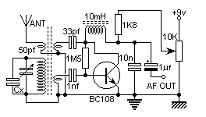
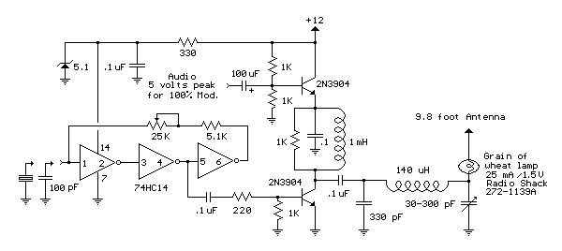
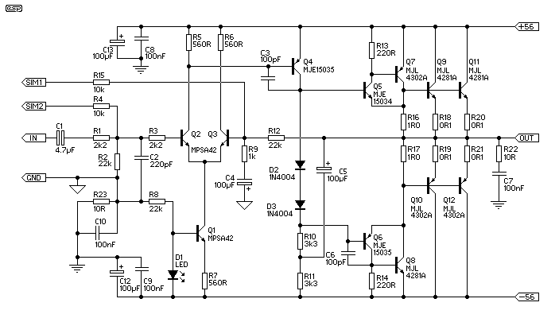
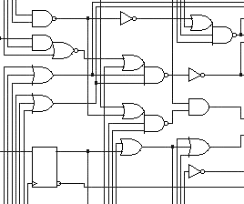
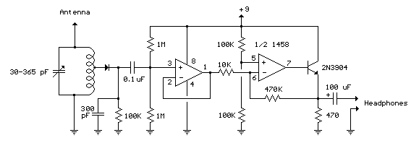
Mis on skeem?
-- System timer (2 Hz)
timer <= not timer after 0.25 sec;
-- Combinational logic for blinking lights
HighwayLights: BlinkLights ( highway_light_in, timer, highway_light );
SidestreetLights: BlinkLights ( sidestreet_light_in, timer, sidestreet_light );
-- Synthesizable by HLS tools, in principle
process
-- Counter
variable counter: integer range 0 to 49;
procedure WaitFor (constant count: in integer range 0 to 49) is begin
for counter in 0 to count-1 loop wait on timer until timer='1'; end loop;
end WaitFor;
begin
highway_light_in <= Green;
sidestreet_light_in <= Red;
* Bipolar pair
VQ1 O1 cQ1 dc 0
Q1 cQ1 Vb eQ1 vNPN
VQ2 O2 cQ2 dc 0
Q2 cQ2 Vb eQ2 vNPN
* Input nMOS pair
VM1 eQ1 dM1 dc 0
M1 dM1 Vin1 0 0 nMOS L=2.0e-6 W=Wd_M1
VM2 eQ2 dM2 dc 0
M2 dM2 Vin2 0 0 nMOS L=2.0e-6 W=Wd_M1
Ühendatud moodulid ehk komponentide võrk

Slide 23
Struktuurist loogikani
Loogikasüntees e. plokk-skeemist loogika-elementideni
Mida moodul peab tegema?
Millised loogika-elemendid on saadaval?
Kuidas neid kõige paremini kasutada?
Tulemuseks loogika-elementidest (-lülidest) koosnev skeem
Skeemi simulaator
http://www.falstad.com/circuit/
vt. nt. Circuits -> Combinational Logic -> 7 Segm. LED Dec.
Diskreetne matemaatika, digitaalsüsteemid, …

Slide 24
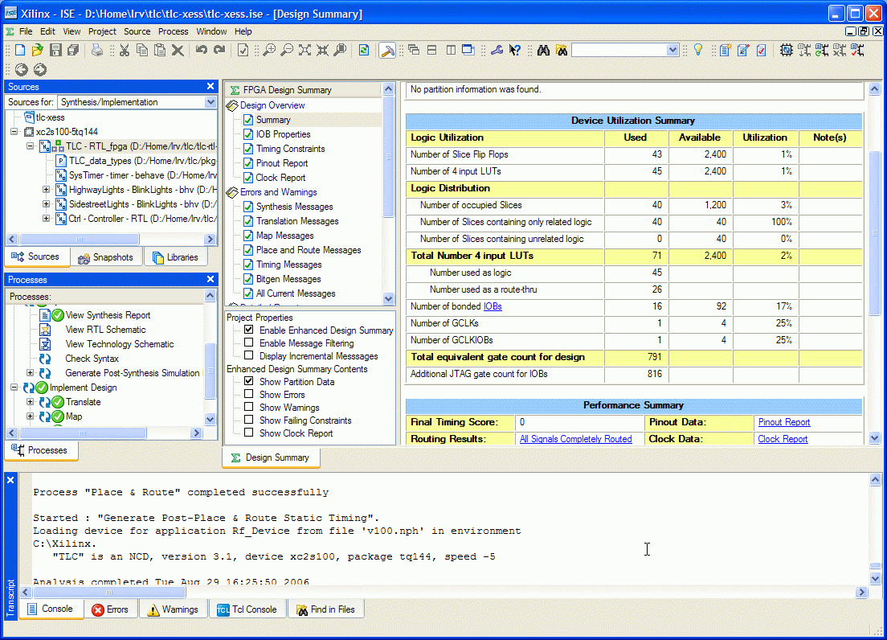
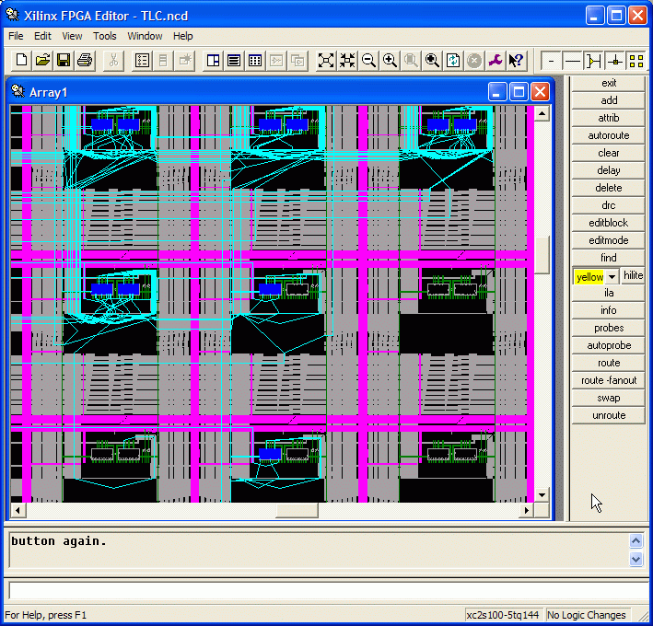
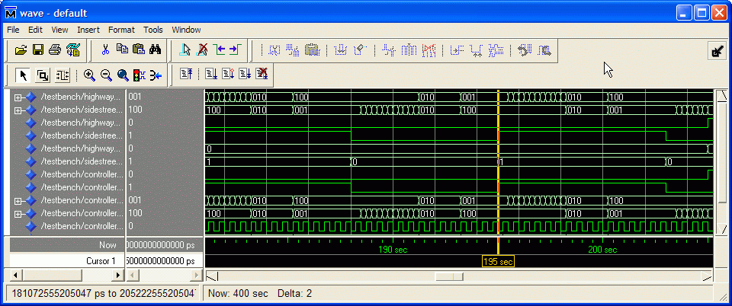
Projekteerimine tänapäeval
Riistvara kirjelduskeel (VHDL)
--
-- Highway is green, sidestreet is red.
--
if sidestreet_car = NoCar then
wait until sidestreet_car = Car;
end if;
-- Waiting for no more than 25 seconds ...
if highway_car = Car then
wait until highway_car = NoCar for 25 sec;
end if;
-- ... and changing lights
highway_light <= GreenBlink;
wait for 3 sec;
highway_light <= Yellow;
sidestreet_light <= Yellow;
wait for 2 sec;
highway_light <= Red;
sidestreet_light <= Green;

Slide 25
Loogikast skeemini
Analoog & kõrgsageduslik elektroonika
Füüsikalise taseme disain e. prototüüpimine & realiseerimine
Millest koosnevad loogika-elemendid?
Kuidas neid paigutada ja omavahel siduda?
Tulemuseks trükkplaat / mikroskeem
Skeemi simulaator
http://www.falstad.com/circuit/
Import komparaator või võimendi või kasuta valmisolevaid
http://www.ati.ttu.ee/IAS0001/comparator.txt
http://www.ati.ttu.ee/IAS0001/amplifier.txt
Elektroonika, skeemitehnika, matemaatikad

Slide 26


Prototüüpimine
Võimalus kontrollida süsteemi tööd reaalsusele lähedastes tingimustes ilma vajaduseta luua ülikallist spetsialiseeritud mikroskeemi
Digitaalsüsteemid, automaatjuhtimine, sardsüsteemid, asjade internet, projektid, …
Digilent, Inc. / digilentinc.com / $180
[ Xilinx, Inc. / FPGA XC7A100T ]
Digilent, Inc. / digilentinc.com / $320
[ Xilinx, Inc. / SoC XC7Z020 ]

Slide 27




Mikroskeem / multikiipmoodul / trükkplaat
wikipedia

Slide 28



Kommunikatsioon
wikipedia
Arvutid
Side- süsteemid: serverid, kanalid, pilv…
Nutiseadmed
Info allikas (saatja) / Info tarbija (vastuvõtja)
– edastusviisid
– edastusvahendid
– keskkonnamõjud
– ...
Tootmis- süsteemid
Teenindus- süsteemid
Transpordi- süsteemid
NB! Näited on illustratiivsed

Slide 29
Info edastamine
Inimeselt inimesele
Rääkimine, kõnelemine, …
infoedastus pidevalt / reaalajas
Joonistamine, kirjutamine, …
infoedastus teadetena / pakettidena
Edastajate / kuulajate arv
punktist punkti (point-to-point)
massidele (multiway, broadcasting)
Arvutilt arvutile
pakettidena (näiliselt) reaalajas
Andmekandja omadused
Rääkimine – õhk (pikilained)
sumbumine, peegeldused, häired
Kirjutamine – kivi, puu, paber, plastik, …
materjali vastupidavus
Arvutilt arvutile – elektromagnetlained
sumbumine, peegeldused, häired
Põhiprobleem – kaugele, kiiresti ja kvaliteetselt?!

Slide 30
Kaugele, kiiresti ja kvaliteetselt?!
Rääkimine – õhk (pikilained)
sumbumine – hääl levib igas suunas
häired – taustamüra, mitu rääkijat, ...
peegeldused – helilainete kattumine
Helilainete kattumine
sumbumine (vastandfaas)
võimendumine (pärifaas)
http://www.falstad.com/interference/
„Võimendamine“ – ruupor & kuuldetoru
Kaugele? Kiiresti? Kvaliteetselt?
Kirjutamine – kivi, puu, paber, plastik, …
materjali vastupidavus
„tuli, vesi ja vasktorud“ ...
infokandja transport
mida kiirem, seda kallim...
mida kindlam, seda kallim...
Kaugele? Kiiresti? Kvaliteetselt?
„Võimendamine“ ehk abivahendid?
semafor, heliograaf, optiline telegraaf, ...
Kaugele? Kiiresti? Kvaliteetselt?

Slide 31
Ja siis tuli elekter...
Traatside
telegraaf – patarei -> lüliti -> traat -> relee
telefon – patarei -> mikrofon -> traat -> kuular
erinevus modulatsioonis – digitaal / analoog
Kaugele? Kiiresti? Kvaliteetselt?
Raadioside
lüliti/mikrofon -> modulaator -> võimendi -> antenn ->
antenn -> võimendi -> demodulaator -> relee/kuular
raadiotelegraaf / raadiotelefon – digitaal / analoog
Kaugele? Kiiresti? Kvaliteetselt?
Modulatsioon – side, sidetehnika, elektromagnetväljtehnika, …

Slide 32

Kokkuvõtte asemel…
Süsteem kui tervik – tagasiside!
andurid
Elektroonika:
andurid, toide, …
keskkond
kontroller
mootorid
Digitaalsüsteem:
kontroller, liidesed, …
Programm:
juhtimine, …

